Slide 1




Modelo Lineal General con EViews
Cesar Humberto Antunez Irgoin
http://www.eumed.net
econobitacora@gmail.com; nakatabox@hotmail.com
Econometría con EViews

Slide 2

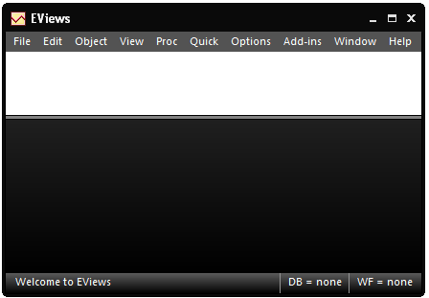
Introducción al EViews
El doble Click en el icono de EViews cierra el programa
Menú Principal (Herramientas Generales)
Área de Sintaxis de Comandos
Zona de presentación de contenidos y resultados
Línea de Estado
Mensaje de Bienvenida
Barra de Estado de las aplicaciones
Mensaje de Bienvenida
Archivo activo
econobitacora@gmail.com; nakatabox@hotmail.com
Econometría con EViews

Slide 3
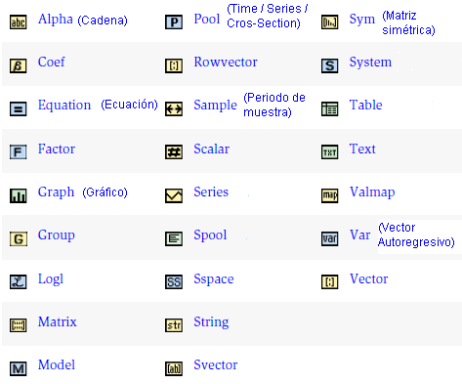
Tipos de Objetos
Los objetos más usados en EViews son las series y ecuaciones, aunque existen otros tipos de objetos. Donde cada uno esta asociado a un icono que lo identifica y todo esto aparece en el Workfile.
econobitacora@gmail.com; nakatabox@hotmail.com
Econometría con EViews

Slide 4
Función | Descripción
View (Vista) | Muestra la visualización de la serie.
Procs (Procedimiento) | Activa procedimientos a aplicar a la serie.
Objets (Objetos) | Es el menú de almacenamiento y presentación del objeto.
Print (Imprimir) | Imprime el gráfico o la serie.
Name (Nombre) | Permite cambiar el nombre al objeto serie asignado.
Freeze (Congelar) | Genera una tabla con el contenido actual.
Edit +/- (Edición) | Activa y desactiva el modo de edición de datos.
Smpl +/- (Muestra) | Presenta los datos en periodos seleccionados o para el total del rango.
Label +/- (Etiqueta) | Muestra y oculta la etiqueta de la serie.
Wide +/- (Ancho) | Cambia la visualización de la tabla de vertical a horizontal .
InsDel (Insertar) | Inserta o borra objetos de la serie.
Title (Titulo) | Permite introducir un titulo al objeto tabla.
Sample (Muestra) | Cambia el periodo de muestra activo.
Genr (Generar) | Permite transformar la serie y generar una nueva variable.
econobitacora@gmail.com; nakatabox@hotmail.com
Econometría con EViews

Slide 5
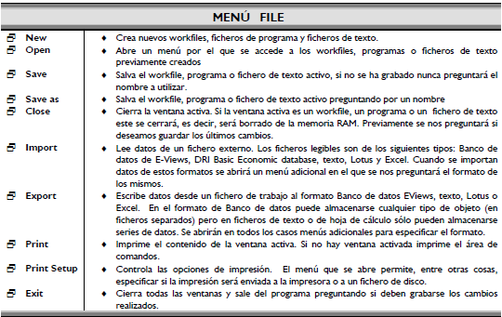
Ramón Mahía (2001) “GUÍA DE MANEJO DEL PROGRAMA E-VIEWS”
econobitacora@gmail.com; nakatabox@hotmail.com
Econometría con EViews

Slide 6
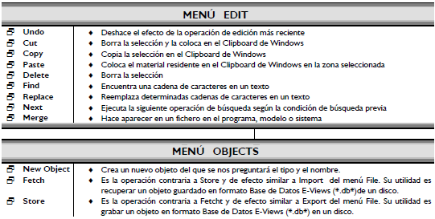
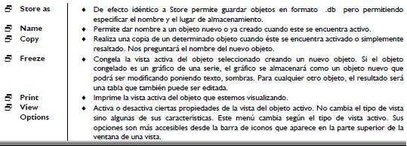
Ramón Mahía (2001) “GUÍA DE MANEJO DEL PROGRAMA E-VIEWS”
econobitacora@gmail.com; nakatabox@hotmail.com
Econometría con EViews

Slide 7
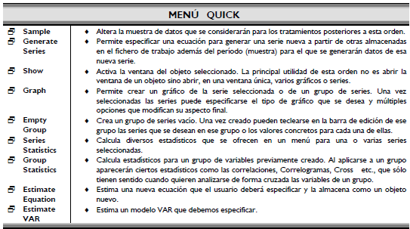
Ramón Mahía (2001) “GUÍA DE MANEJO DEL PROGRAMA E-VIEWS”
econobitacora@gmail.com; nakatabox@hotmail.com
Econometría con EViews

Slide 8
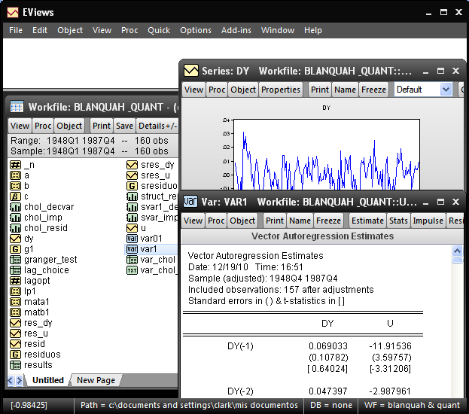
Ventana del Workfile
Ventana de Objeto abierto (Gráfico)
Ventana de Objeto ecuación
Base de datos prefijado
Archivo activo
Área de Mensaje
Directorio por defecto
econobitacora@gmail.com; nakatabox@hotmail.com
Econometría con EViews

Slide 9
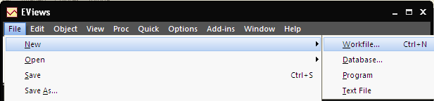
Creación de un Fichero de Trabajo con EViews
Para comenzar a crear un fichero de trabajo debe iniciar por definir el tipo de datos (que serán mensual, semental, etc…) que quedarán almacenados en el tipo de fichero, seguidamente se tendrá que definir las variables a utilizar.
La ejecución de un nuevo fichero debe ejecutarse Como:
File/New/Workfile…
Seguidamente tendremos que definir el periodo de tiempo, que esta la base de datos esta puede ser:
econobitacora@gmail.com; nakatabox@hotmail.com
Econometría con EViews

Slide 10
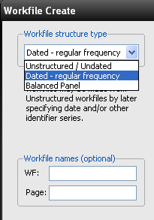
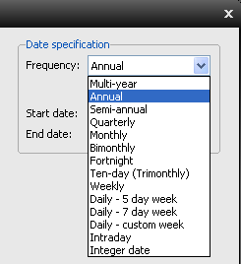
Estructura de Datos
Corte Transversal
Serie de Tiempo
Data Panel
Frecuencia
Multi- Años.
Anual.
Semi-anual.
Cuatrimestral.
Trimestral.
Bimestral.
Quincenal.
Cada 10 – días
Semanalmente.
Diariamente – 5 días
Diariamente - 7 día.
Diariamente – Semana personalizada.
Días en horas y minutos.
Número de fecha.
Nombre archivo
Nombre de trabajo
Hoja
Para fines pedagógicos, presentaremos una base de datos cuatrimestralmente de 1952 -1996.
Entonces la ventana debería quedar así si tomamos el ejemplo de esta guía positiva.
econobitacora@gmail.com; nakatabox@hotmail.com
Econometría con EViews

Slide 11
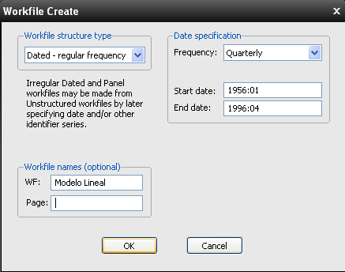
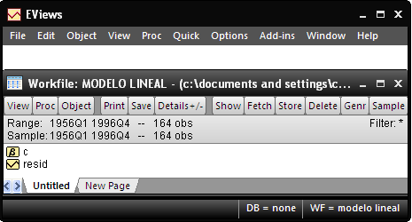
En las siguientes guía positivas enseñaremos a crear las variables regresoras, digital la base de datos y ha importar los datos si se tiene.
Ventana de Titulo
Barra de Herramientas
Línea de Status, que presenta el rango y la muestra de rango.
Directorio de Objetos
econobitacora@gmail.com; nakatabox@hotmail.com
Econometría con EViews

Slide 12
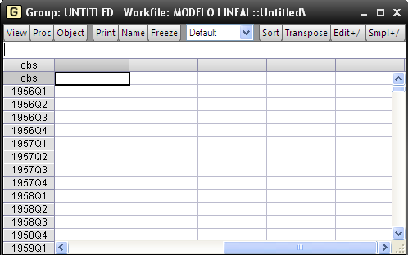
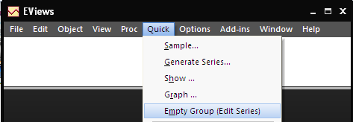
Creación de Variables y Datos
Para crear la base de datos hay que seguir la siguiente instrucción: Quick/Empty Group (Edit Series)
Si nos ubicamos al costado de la celda obs podremos digitar la variable. Hay que mencionar , que el nombre en EViews tienen un máximo de caracteres, no se permiten caracteres inválidos como:”,Log(Argumento del programa), @, #, $,¿,!,*. Pero si permita “_ “ ejemplo (PBI_PC).
econobitacora@gmail.com; nakatabox@hotmail.com
Econometría con EViews

Slide 13
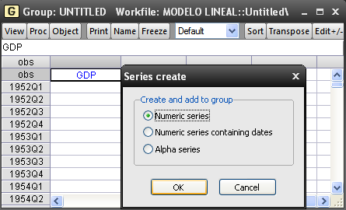
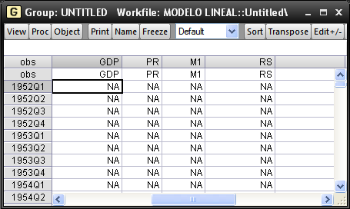
Para nuestro ejemplo digitaremos la variables: GDP, PR, M1 y RS.
Como en la mayoría de los programas integrados en el entorno Windows, podemos utilizar copiar (Ctrl+C) y pegar(Ctrl+V), debemos tener la precaución de utilizar el formato de coma numérico adecuado, y que en el caso del EViews es un punto.
econobitacora@gmail.com; nakatabox@hotmail.com
Econometría con EViews

Slide 14
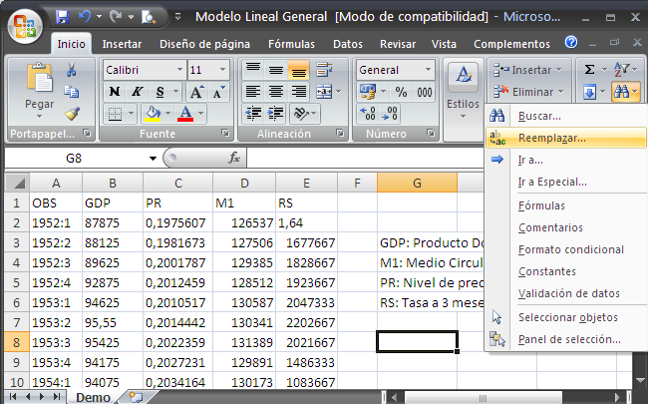
Si tenemos los datos originales en un formato de tabla (como nosotros en Excel), el copiado y pegado puede ser realizado, de toda la base de datos.
Si se presentara la coma en Excel esta será reemplazada de la siguiente manera:
Si observamos el Excel, notaremos que existen comas en lo datos, por lo cual lo reemplazaremos por punto mediante: Inicio/Modificar/ Reemplazar…
econobitacora@gmail.com; nakatabox@hotmail.com
Econometría con EViews

Slide 15
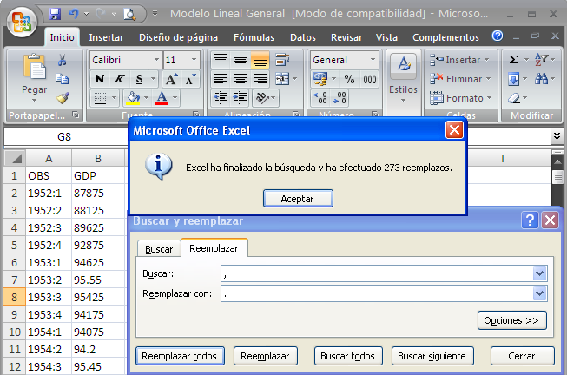
Una vez ya reemplazado las comas por punto, ya podremos copiar y pegar la base en EViews.
econobitacora@gmail.com; nakatabox@hotmail.com
Econometría con EViews

Slide 16
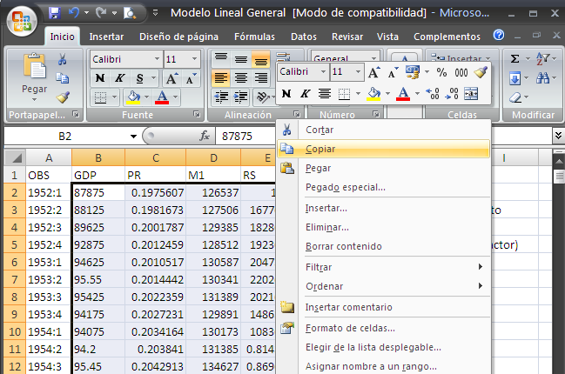
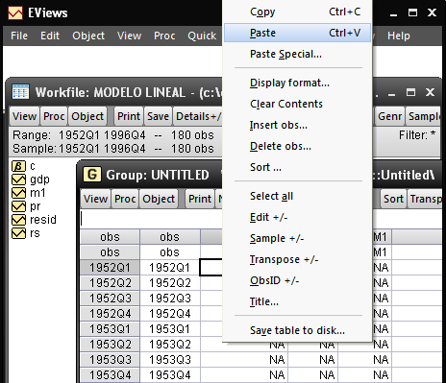
econobitacora@gmail.com; nakatabox@hotmail.com
Econometría con EViews

Slide 17
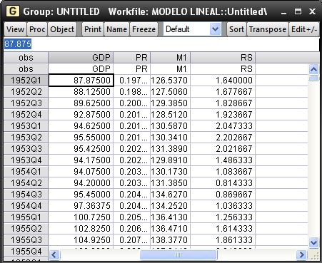
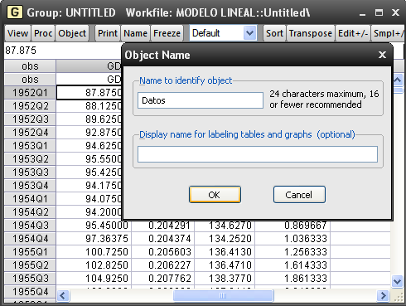
Después de pegar los datos, podemos guardar nuestra base de datos mediante un Click en Name por defecto aparece el nombre group01, nosotros lo cambiaremos y digitaremos Datos y seguidamente Intro.
Si el usuario le interesa utilizar la base utilizada en esta presentación, en la siguiente guía positiva, pondremos la base original, solo tiene que hacer 2 Click para ingresar al Excel y copiar la base al EViews.
econobitacora@gmail.com; nakatabox@hotmail.com
Econometría con EViews

Slide 18
Base de Datos del Ejemplo
econobitacora@gmail.com; nakatabox@hotmail.com
Econometría con EViews

Slide 19
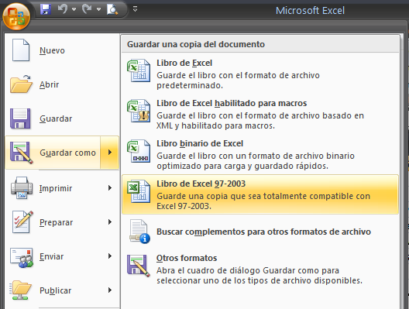
Importar Datos de Excel
Primero tenemos que convertir la hoja de Excel 2010 o 2007 en 2003. Para que se pueda extraer la data con facilidad.
Una vez realizado esto la instrucción es: File/Import/Read…
econobitacora@gmail.com; nakatabox@hotmail.com
Econometría con EViews

Slide 20
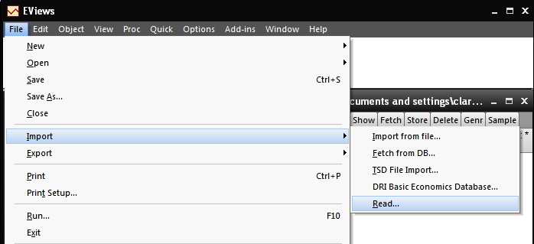
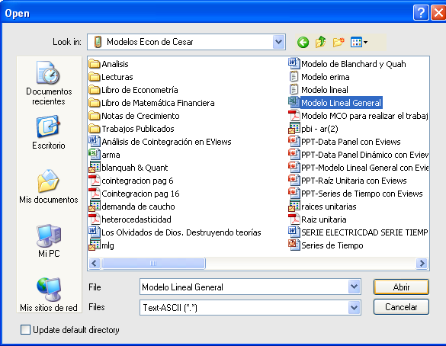
Una vez seleccionado nuestro archivo de Excel, solo basta hacer Click en Abrir para que aparezca la siguiente ventana:
econobitacora@gmail.com; nakatabox@hotmail.com
Econometría con EViews

Slide 21
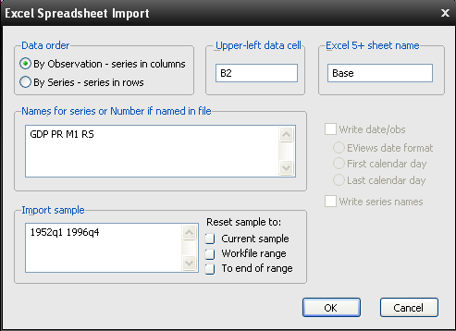
Nombre de hoja
Si la hoja de calculo tiene varias hojas de datos hay que nombrar que hoja se quiere seleccionar.
Datos ordenados
Los datos están ordenados en columnas.
Los datos están ordenados en filas.
Nombre de las series o nombres de la variables.
Desde que celda (B2) se comenzara a seleccionar los datos a la derecha.
Importar la muestra desde que periodo.
Nota: Recordemos que importar datos es un método alternativo a digitar o copiar y pegar datos.
econobitacora@gmail.com; nakatabox@hotmail.com
Econometría con EViews

Slide 22
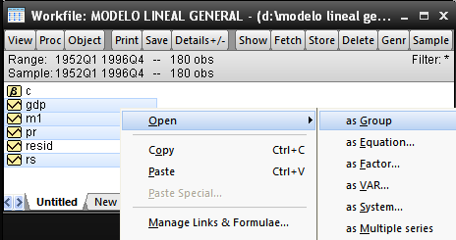
Después de importar los datos el Workfile queda como se muestra en la ventana superior. Si queremos guardar la base en EViews, solo tenemos que seleccionar las variables creadas con en Ctrl+Click, para luego con un Click derecho dirigirse a Open/as Group.
En donde en el menú name guardaremos la base con el nombre datos (es el mismo procedimiento que la guía positiva número 17).
econobitacora@gmail.com; nakatabox@hotmail.com
Econometría con EViews

Slide 23
Conocimiento Previo Antes del Aplicar MCO
Antes del aplicar el MCO es necesario repasar los supuestos más importantes del modelo y sus principales propiedad deben cumplirse.
Después de repasar los supuesto que debe cumplir el Modelo Clásico lineal ya estamos listo para la estimación de este o la “corrida” como usualmente se le suele llamar.
econobitacora@gmail.com; nakatabox@hotmail.com
Econometría con EViews

Slide 24
El Modelo Lineal General (MLG)
Yt = βXt + εt
supuestos del modelo
E(Yt/Xt) = α + Xt β → El modelo puede representarse.
εt ~ N(0 ; σ^2.I) →El error tiene una distribución Normal.
ρ(X) = k → X es fija y de rango (Txk) completo (no perfecta multicolinealidad)
El error presenta una matriz de varianza y covarianza:
E(εε΄) = E(ε^2) =Var(ε) Homoscesdasticidad.
E(εt,εs) = Cov(εt,εs) = 0 no autocorrelación.
econobitacora@gmail.com; nakatabox@hotmail.com
Econometría con EViews

Slide 25
Propiedades de MCO
Es no paramétrico.
Es lineal en los parámetros.
Es insesgado E(β΄)=β
Eficiente (Varianza mínima)
Consistente plim(β΄)
Ejemplo : El modelo que vamos a estimar
econobitacora@gmail.com; nakatabox@hotmail.com
Econometría con EViews

Slide 26
El Estimador de MCO: Minimiza la suma de cuadrados del residuo
econobitacora@gmail.com; nakatabox@hotmail.com
Econometría con EViews

Slide 27
Estimación con EViews
EViews nos permite estimar MCO por tres métodos que son equivalentes.
1. Uso de Comandos:
LS log(m1)=C(1)+C(2)*log(gdp)+C(3)*rs+C(4)*log(rs)
O Equation Ecuacion_1.LS log(m1) c log(gdp) rs log(rs)
2. Ventana de Dialogo: Quick/Estimate Equation/…
Escribir la ecuación con el método seleccionar muestra.
3. Creación de Ecuación: Objects/New Object /Equation.
Se activa una ventana de dialogo igual al caso uno.
econobitacora@gmail.com; nakatabox@hotmail.com
Econometría con EViews

Slide 28
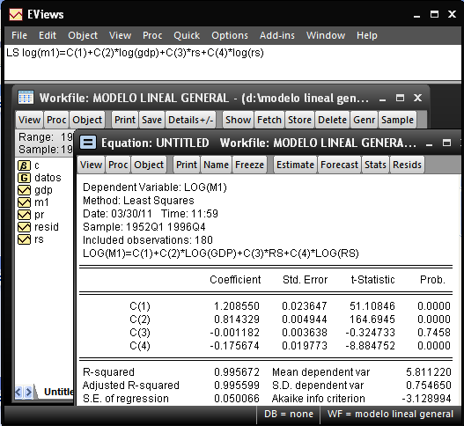
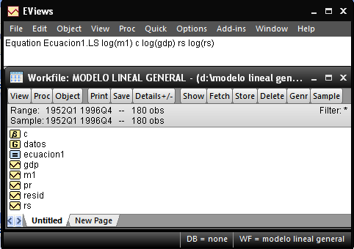
Primer Método de Estimación:
Coeficientes βi
Desviación estándar de βi
econobitacora@gmail.com; nakatabox@hotmail.com
Econometría con EViews

Slide 29
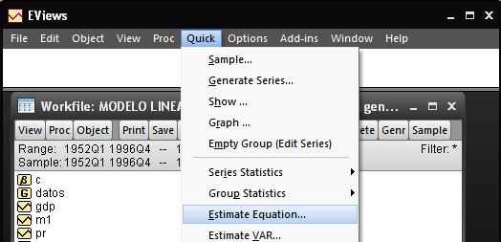
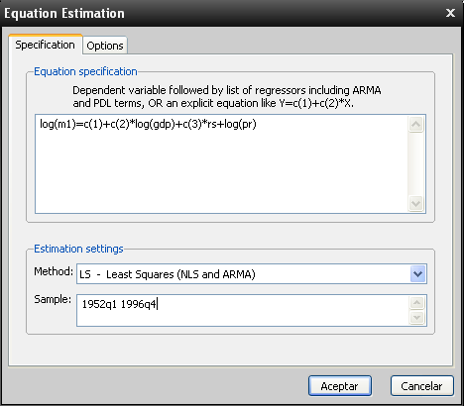
Segundo Método de Estimación:
Escribir la ecuación a estimar que también puede escribirse como:
log(m1) C log(gdp) rs log(pr)
Selección del método de estimación . Por defecto EViews utiliza mínimos cuadrados ordinarios, LS-Least Quares .
Selección del periodo o muestra.
econobitacora@gmail.com; nakatabox@hotmail.com
Econometría con EViews

Slide 30
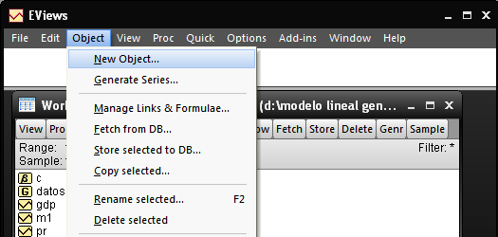
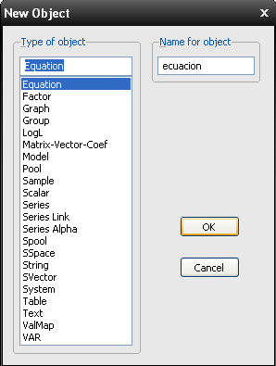
Tercer Método de Estimación:
econobitacora@gmail.com; nakatabox@hotmail.com
Econometría con EViews

Slide 31
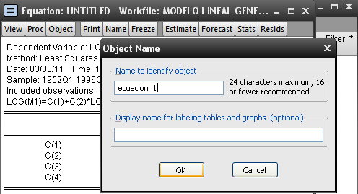
Guardando la Estimación:
Como en los pasos anteriores guardaremos la estimación haciendo Click en el menú name y digitando como nombre de nuestra corrida ecuacion_1.
De esta forma ya almacenado no tendremos que estimar de nuevo la ecuación .
econobitacora@gmail.com; nakatabox@hotmail.com
Econometría con EViews

Slide 32
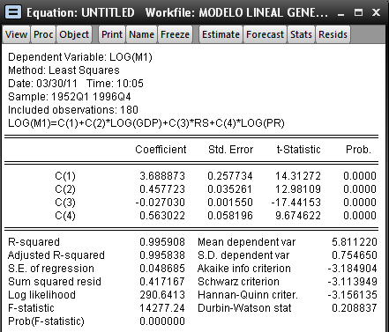
Estimación de Parámetros y Prueba estadísticas
Los coeficientes estimados por MCO. Su interpretación depende la de naturaleza de la variable del modelo. Para nuestro caso utiliza utilizar series en logaritmo, los coeficientes representan la elasticidad demanda por circulante. Si el producto doméstico bruto (GDP) aumenta en 0.46% la demanda de dinero aumenta en 0.46%, si la tasa de interés (RS) aumenta en un punto porcentual, el circulante disminuye en 0.027% y si el nivel de precios (PR) aumenta en 1% la demanda por circulante aumenta en 0.56%, por ultimo la constate se interpreta que para valores nulos de RS, GDP y PR, la probabilidad que aumente el circulante es de 3.69%.
econobitacora@gmail.com; nakatabox@hotmail.com
Econometría con EViews

Slide 33
STD.Error: Error estándar de los coeficientes estimar.
t-Statistic: Valor del estadístico t, bajo la hipótesis individual que las variables (H0: βi =0).Con t-k grados de libertad, Indica que la variable contribuye a explicar la variable endógena.
Prob: Si los Valores son superiores al 5% (α=5%) no se rechaza la hipótesis nula y la variable exógena no sirve para explicar el modelo.
R squared: Es el R cuadrado de la ecuación y representa el porcentaje de la variabilidad de la variable dependiente explicad por la variable independiente.
Adjusted R-squared: Permite medir el incremento neto de R cuadrado, cuando se incluye un nuevo regresor.
SE. Of regression:
Sum suared resid:
Log likelihood: Representa el valor de la función de verosimilitud en los parámetros, útil para la interpretación del ratio de verosimilitud.
econobitacora@gmail.com; nakatabox@hotmail.com
Econometría con EViews

Slide 34
Durbin-Watson stat: Sirve para contrastar la hipótesis de incorrelación entre perturbaciones aleatorias frente a la presencia de autocorrelación.
Mean depent var: Representa la media la variable dependiente.
S.D depent var: Representa la cuasidesviación típica de la muestra.
F-statistic: Es el estadístico que esta asociado a la hipótesis conjunta de que los parámetros asociados son iguales a cero ( excepto el intercepto). H0 : β1 =β2 =β3 =βi
Prob(F-statistic): Mide la probabilidad de cometer el erro tipo I . Se calcula con la distribución F de Snedecor Fk-1;T-k-1.
Criterios de Información: Son el Akaike info criterion y Schwarz criterion, estos criterios nos dan información de la capacidad explicativa del modelo y permite realizar comparaciones de los modelos analizados.
econobitacora@gmail.com; nakatabox@hotmail.com
Econometría con EViews

Slide 35
Antes de empezar a calcular los intervalo de confianza para los parámetros. Vamos a introducirnos en el uso de comandos en EViews.
Comando en EViews
En el área de comandos podremos escribir y ejecutar los diferentes comandos, y cuyos resultados se irán almacenando en el Workfile. Para ejecutar un comando hay que situarse en el área de sintaxis y escribir la sentencia completa del comando, para luego pulsar la tecla Intro para ejecute dicho comando.
En simples palabras diremos que el área de comando actúa como una calculadora científica, donde se pueden realizar transformaciones (algebraicas o estadísticas) a la variables para luego obtener los resultados.
Veamos ejemplos de cómo usar el área de comandos:
econobitacora@gmail.com; nakatabox@hotmail.com
Econometría con EViews

Slide 36
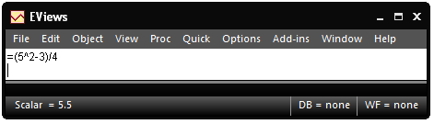
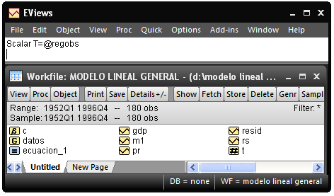
Si queremos realizar la operación de 5 al cuadro menos 3 entre 4.
Debemos digitar en el área de comandos =(5^2-3)/4
El área de mensaje nos da el resultado a la operación que es 5.5
Si necesitamos el número de observaciones de la regresión digitaremos: =@regobs y si queremos guardar este datos en el archivo de trabajo digitamos Scalar, para que sea almacenado como un escalar, entonces tenemos que digitar primero el escalar un nombre como T igual al comando y Intro.
El escalar se grabo como “t”
econobitacora@gmail.com; nakatabox@hotmail.com
Econometría con EViews

Slide 37
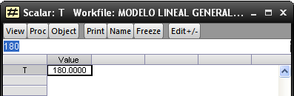
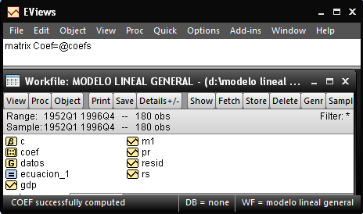
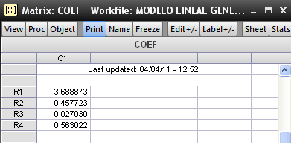
Si hacemos doble Click sobre “t” la ventana muestra el valor de 180 observación que se usaron para la regresión.
Si queremos usar los valores de los coeficientes de la regresión hay que digitar Matrix, por que es una matriz de coeficientes, seguido de @coefs, y queremos guardar el Workfile con el nombre de Coef.
Se guarda la matriz con el nombre Coef.
econobitacora@gmail.com; nakatabox@hotmail.com
Econometría con EViews

Slide 38
También se pueden obtener mediante los comandos distribuciones que se utilizan tanto Estadística como en Econometría.
Presentaremos sus comandos más usados en Econometría:
Tipo de Función | Empieza con el Nombre
Distribución Acumulada (CDF) | @c
Densidad o probabilidad | @d
Inversa de CDF | @q
Generador del Número Aleatorio | @r
econobitacora@gmail.com; nakatabox@hotmail.com
Econometría con EViews

Slide 39




Distribución | Función | Densidad/Función de probabilidad
Chi-square | @cchisq(x,v), @dchisq(x,v), @qchisq(p,v), @rchisq(v)
F-distibución | @cfdist(x,v1,v2), @dfdist(x,v1,v2), @qfdist(p,v1,v2), @rfdist(v1,v1)
Normal(Gaussian) | @cnorm(x), @dnorm(x), @qnorm(p), @rnorm, nrnd
T-Student´s | @ctdist(x,v), @dtdist(x,v), @qtdist(p,v), @rtdist(v)
v,v1,v,v2: Son los grados de libertad.
X: Es el α / 2 o X (valor calculado) p: Probabilidad de confianza.
econobitacora@gmail.com; nakatabox@hotmail.com
Econometría con EViews

Slide 40
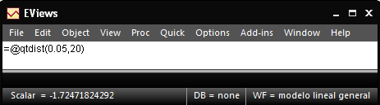
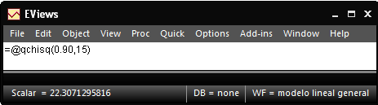
Si queremos obtener la probabilidad acumulada de la t-Student del 5% de significancia con 20 grados de libertad.* El comando a digitar es: =@qtdist(0.05,20) y Intro. Proporciona como resultado -1.725 por simetría 1.725
Si queremos obtener la probabilidad acumulada de la t-Student del 10% de significancia con 15 grados de libertad. El comando a digitar es:
=@qchisq(0.90,15) y Intro, proporciona comoo resultado 22.31
* Estos ejercicios como las tablas estadísticas se puede obtener de:
Antunez Irgoin, Cesar.H (2010). “Tablas estadísticas para Econometría”. Edición gratuita en: http://www.monografias.com/trabajos-pdf4/tablas-estadisticas-econometria/tablas-estadisticas-econometria.shtml
econobitacora@gmail.com; nakatabox@hotmail.com
Econometría con EViews

Slide 41
Los comandos más usados en EViews son:
Funciones | Descripción
Genr | Genera directamente una operación entre variables.
Log(X) | Logaritmo natural.
exp(X) o @exp(X) | Función exponencial e^x.
Abs o @abs(X) | Valor absoluto │X│.
Sqr o @Sqr(X) | Raíz cuadrada.
@sin(X) | Función Seno
@cos(X) | Función Coseno.
@asin(X) | Arco seno.
@acos(X) | Arco coseno.
@tan(X) | Función tengente.
rnd | Número aleatorio entre cero y uno.
econobitacora@gmail.com; nakatabox@hotmail.com
Econometría con EViews

Slide 42
Funciones | Descripción
nrnd | Número aleatorio con media cero y varianza uno.
@obs(X) | Número de observaciones de X.
@se | Error estándar de la regresión.
@ssr | Suma de cuadrados de los residuos.
Cross(x,y) | Producto cruzado de x e y.
@cov(x,y) | Covarianza entre x e y.
@aic | Criterio de Información del Akaike
@coefcov(i,j) | Matrix de Covarianza de i,j
@coefs(i) | Valor del coeficiente “i” en la regresión.
@dw | El estadistico Durbin-Watson de la regresión.
@f | La F-estadística
@fprob | La probabilidad de la F-estadística
econobitacora@gmail.com; nakatabox@hotmail.com
Econometría con EViews

Slide 43
Funciones | Descripción
@hq | Criterio de Información de Hannan-Quinn .
@jstat | La J-estadística para la función de GMM .
@logl | El valor de la función de probabilidad de log .
@meandep | Media de la variable dependiente
@ncoef | el número de coeficientes estimados.
@r2 | R-cuadrado.
@rbar2 | R-cuadrado ajustado.
@coefcov | Matriz de coeficientes
@regobs | El número de observaciones en la regresión.
@schwarz | El criterio de información de Schwarz.
@sddep | La desviación normal de la variable dependiente
@stderrs(i) | El error normal para el coeficiente “i” de la regresión.
@tstats(i) | El valor de la t-estadística para el coeficiente “i” de la regresión.
econobitacora@gmail.com; nakatabox@hotmail.com
Econometría con EViews

Slide 44
Funciones | Descripción
@coefcov | Matriz de coeficientes .
@coefs | El vector de valores del coeficiente.
@stderrs | vector de errores normales para los coeficientes.
@tstats | El vector de valores de la t-estadística para los coeficientes.
@transpose(X) | Se utiliza para determinar la transpuesta de X.
@smpl | La descripción de la muestra usó para la estimación.
@updatetime | La representación del cordón del tiempo y fecha a que la ecuación fue estimada.
@obs(y) | Número de observaciones de la muestra.
@det(X) | Crea un escalar que contiene el determinante de X.
@eigenvalues | Crea un vector con los valores propios de la matriz simétrica
@fillledmatrix(3,2,1) | Crea una nueva matriz de 3 filas y 2 columnas con todos los elementos igual a 1.
econobitacora@gmail.com; nakatabox@hotmail.com
Econometría con EViews

Slide 45
Funciones | Descripción
@trend, @trend(n) | Variable ficticia de tendencia.
@cor(x,y[,s]) | Covarianza entre X e Y.
@mean(x[,s]) | Media para la serie X.
Sym | Crea una matriz simétrica.
@min(x[,s]) | Mínimo valor de la serie X.
@max(x[,s]) | Máximo de la serie X.
@stdev(x[,s]) | Desviación estándar de la serie X.
@sum(x[,s]) | Suma de la serie X.
@var(x[,s]) | Varianza de la serie X.
econobitacora@gmail.com; nakatabox@hotmail.com
Econometría con EViews

Slide 46
Funciones | Descripción
@identity(i) | Crea una matriz identidad de dimensión “i”
@inverse(X) | Crea una nueva matriz que es la inversa de una matriz no singular X.
@rank(k) | Crea un nuevo escalar con rango.de la matriz “k”.
@trace(M) | Crea un nuevo escalar que contiene la traza de la matriz “M”
@seas(n) | Crea una variable ficticia.
Ahora que ya sabemos usar el área de comandos vamos a calcular el intervalo de confianza para los parámetros del modelo.
Primero lo haremos manualmente, después por comandos de EViews y seguidamente para comprobar los resultados lo formaremos con Excel.
econobitacora@gmail.com; nakatabox@hotmail.com
Econometría con EViews

Slide 47
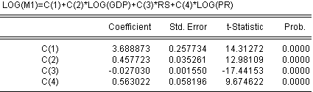
Intervalo de Confianza para los Parámetros Estimados
Limite Superior | Limite Inferior
4.197519 | 3.18023
0.527311 | 0.38813
-0.023972 | -0.03009
0.677873 | 0.44817
econobitacora@gmail.com; nakatabox@hotmail.com
Econometría con EViews

Slide 48
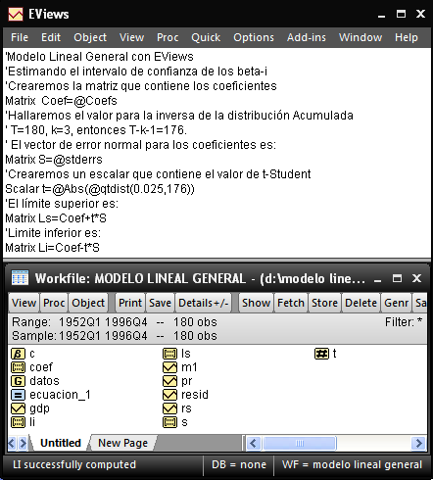
El intervalo mediante EViews son los comandos que aparecen en el lado derecho.
Digitaremos cada línea y haremos un Intro para ejecutar el comando.
Hay que mencionar que “ ‘ “ son solo comentarios no se ejecutan, el usuario es libre de ponerlo o no.
econobitacora@gmail.com; nakatabox@hotmail.com
Econometría con EViews

Slide 49

Usando el Program de EViews
Aunque mas adelante explicaremos como usarlo, diremos que podemos correr los resultados mediante la creación del programa para lo cual iremos a: File/New/Program.
Una vez en la nueva ventana digitaremos todos los comandos, para que calcule los intervalos de confianza para los parámetros.
econobitacora@gmail.com; nakatabox@hotmail.com
Econometría con EViews

Slide 50
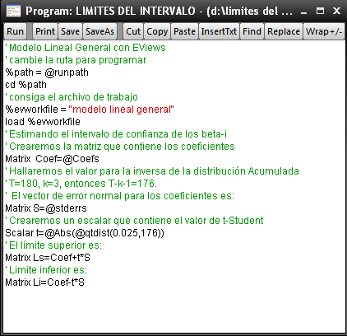
Este se ejecutará haciendo Click en Run, podemos guardar la programación con un Click en el menú save, con el nombre que deseamos este tendrá por extensión.PRG
Este programa se ejecutará siempre que el archivo workfile(wf1) este en la misma carpeta que el archivo de programación(prg) generado.
econobitacora@gmail.com; nakatabox@hotmail.com
Econometría con EViews

Slide 51
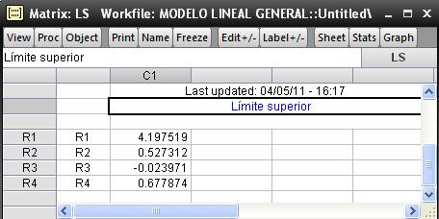
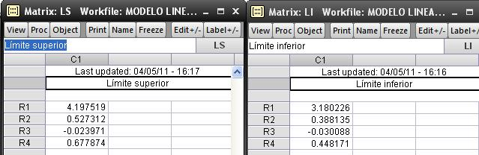
Podemos editar el nombre de LS, para esto nos situamos en la parte inferior de la hora y fecha y activamos el menú Edit +/-
Digitamos el nombre que queremos poner y listo
Vamos a someter a comprobación los resultados en Excel.
econobitacora@gmail.com; nakatabox@hotmail.com
Econometría con EViews

Slide 52
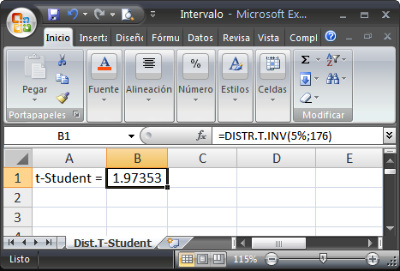
Comprobando los Resultados en Excel
Vamos hallar la probabilidad de una t-Stundent en Excel
Instrucción a seguir en Excel
econobitacora@gmail.com; nakatabox@hotmail.com
Econometría con EViews

Slide 53
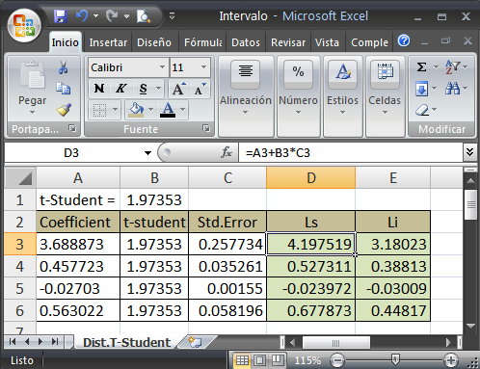
Podemos comprobar que los resultados obtenidos en Excel son los mismo que se obtuvieron de forma manual y mediante los comandos de EViews.
econobitacora@gmail.com; nakatabox@hotmail.com
Econometría con EViews

Slide 54
Test de Normalidad
Uno de los problema más frecuentes al trabajar con variables es saber si tienen distribución Normal. Pues no se puede aplicar los Test estadísticos si la muestra no es normal, en ese caso se trabajaría con pruebas no paramétricas, o se puede graficar las variables para tener una idea de la forma y de esta manera poder hacer las transformaciones del caso, para que tengan una distribución normal.
EViews tiene incorporado varias pruebas para analizar la normalidad. Recordemos que para asumir normalidad del modelo solo basta que los errores de este sean normales para asumir la normalidad de dicho modelo.
Test de Jarque – Bera
Prueba de Normalidad (Quantile - Quantile)
El Diagrama de Caja
econobitacora@gmail.com; nakatabox@hotmail.com
Econometría con EViews

Slide 55
Test de Jarque – Bera
Aplicando la prueba al error del modelo se tiene la hipótesis de decisión:
H0 : εt se aproxima a una distribución Normal.
H1 : εt no se aproxima a una distribución Normal.
Jarque - Bera se formula:
T: Tamaño de muestra
K: Es la kurtosis
S: Es la asimetría
k: Número de regresoras
Regla de Decisión:
Si el JB es menor 5.99 no se rechaza la hipótesis nula
econobitacora@gmail.com; nakatabox@hotmail.com
Econometría con EViews

Slide 56

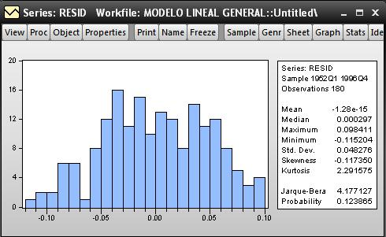
Abrir con doble Click Resid ir a View/ Descriptive Statistics & Tests / Histogram and Stats
La asimetría tiende a cero, lo que nos da indicios de normalidad.
El JB es menor que 5.99 entonces no se rechaza Ho.
Existe una probabilidad de 12.39%(mayor 5%) de no rechazar Ho.
La kurtosis tiende a tres lo que nos da indicios de normalidad de los errores.
econobitacora@gmail.com; nakatabox@hotmail.com
Econometría con EViews

Slide 57

Prueba de Normalidad (Quantile - Quantile)
Para que exista normalidad en los residuos los puntos deberán estar a lo largo de la recta, pero si los puntos están muy dispersos y la mayoría esta fuera de la recta, entonces se concluye que no existe normalidad.
La instrucción en EViews es doble Click en Resid ir a View/ Graph… y en especificación seleccionar Quantile - Quantile en opciones seleccionar Theoretical
econobitacora@gmail.com; nakatabox@hotmail.com
Econometría con EViews

Slide 58

Como se puede apreciar los puntos están sobre la recta entonces podemos decir que la variable Resid (Error) tiene una distribución normal.
econobitacora@gmail.com; nakatabox@hotmail.com
Econometría con EViews

Slide 59

Diagrama de Caja
Si en el gráfico la media esta en medio de la caja y los “bigotes” tiene la misma distancia a la caja se acepta la normalidad de la variable.
Como sabemos este gráfico se basa en la media, los cuartiles y valores extremos. Donde la caja encierra el rango intercuartil que encierra el 50% de los valores y tiene una media dibujada dentro, además el intercuartil tiene como extremos el percentil 75 y el percentil 25.
Instrucción en Views es abrir Resid con doble Click ir a View/Graph/ Seleccionar la especificación Boxplot.
econobitacora@gmail.com; nakatabox@hotmail.com
Econometría con EViews

Slide 60

Como se observa en el gráfico la media esta en la mitad de la caja y los “bigotes” tiene igual distancia a la caja, entonces Resid tiene una distribución normal.
econobitacora@gmail.com; nakatabox@hotmail.com
Econometría con EViews

Slide 61

Test Estadísticos sobre los Coeficientes
EViews tiene tres pruebas sobre los coeficientes del modelo y estas son:
Pruebas de Restricción de Coeficientes: Esta prueba se basa en la prueba de Wald, que puede ser individual (H0: βi = 0) o grupal (H0: β1 = β2 =… βk =0)
En la ventana de la ecuación ir a View/Coefficient Diagnostics/Wald Test-Coefficient Restrictions…En la ventana de dialogo se escriben las restricciones entre comas si existen más de una ejemplo:
H0 : C(2)+C(3)+C(4) = 0
econobitacora@gmail.com; nakatabox@hotmail.com
Econometría con EViews

Slide 62

Existe una baja probabilidad 0% de no rechazar la hipótesis nula.
Por lo que se rechaza H0
q: Número de restricciones.
F ( q=1;T=180;0.95)
econobitacora@gmail.com; nakatabox@hotmail.com
Econometría con EViews

Slide 63

Contraste de restricciones lineales: Esta Prueba utiliza el estadístico “W” y el “F “ para contrastar los residual del modelo sin restringir (εS) y los del mod.elo restringido (εt).
Pruebas de Variables Omitidas: Nos da una idea si una lista de variable adicional podría mejorar el modelo. Si nos situamos en el cuadro de la ecuación y nos dirigimos a View/Coefficient Diagnostics /Omitted Variables Test-Likelihood Ratio. En el cuadro de dialogo se escriben las variables a omitir (caso: PDG).
econobitacora@gmail.com; nakatabox@hotmail.com
Econometría con EViews

Slide 64

H0 : La variable GDP es no significativa para el modelo por lo que C(2)=0.
H1 : La variable GDP es una variable significativa para el modelo (C(2)≠ 0).
Como la probabilidad es menor del 5%, se rechaza la hipótesis nula.
Por lo que La variable GDP es significativa para el modelo
econobitacora@gmail.com; nakatabox@hotmail.com
Econometría con EViews

Slide 65


Si queremos probar si GDP y PR son redundantes par el modelo
H0: GDP y RS son redundantes para el modelo.
H1: GDP y RS son significativas conjuntamente (C(2),C(4)≠0)
Como la probabilidad (F-statistic)es menor del 5%, se rechaza la hipótesis nula.
Por lo que La variable GDP y PR son significativa para el modelo.
econobitacora@gmail.com; nakatabox@hotmail.com
Econometría con EViews

Slide 66


Pruebas de Variables Redundantes: Prueba si la exclusión de una lista de variable podría mejor el ajuste del modelo.
En cuadro de la ecuación nos dirigimos a View/Coefficient Diagnostics / RedundantVariables Test-Likelihood Ratio…
En el cuadro de dialogo se escriben las variables a omitir (caso: RS)
H0 : La variable RS es redundante para el modelo.
H1 : La variable RS no es redundante para el modelo .
Con una baja probabilidad de 0 % (menor α=5%) no se acepta la hipótesis nula.
Por lo que la variable RS no es redundante para el modelo.
econobitacora@gmail.com; nakatabox@hotmail.com
Econometría con EViews

Slide 67
Multicolinealidad
La multicolinealidad en el Modelo Lineal General se presenta cuando las variables independientes presentan alto nivel de correlación. Por lo que en términos empíricos hay que definir los limites de tolerancia de colinealidad.
Siguiendo a Klein en su versión de correlación indica un alto grado cuando:
RY : Es la raíz cuadrada del coeficiente de determinación
Multicolinealidad Perfecta : ρ (X׳X) < k
Multicolinealidad imperfecta : ρ (X׳X) = k / X׳X / ≈ 0
Consecuencias: Es el incremento de los errores estándar de la prueba “t” , se mantiene un buen ajuste R cuadrado alto, una prueba “F” significativa y “t” bajo para variables que presentan multicolinealidad.
econobitacora@gmail.com; nakatabox@hotmail.com
Econometría con EViews

Slide 68
Detección: Análisis de la matriz de correlaciones. Algunos autores recomiendan correlaciones mayores 0.8 ó 0.85 indica la presencia de colinealidad (pero estos valores son un poco cuestionados).
* Análisis de la matriz X׳X (es o no una matriz singular).
La multicolinealidad no quiere decir que se esté rompiendo alguno de los supuestos. Pues no afecta la capacidad predictiva conjunta de las variables y, por lo tanto la capacidad predictiva.
La multicolinealidad es un problema que no esta bien definido. Por lo que no existe un limite a partir del cual el se le considere como multicolinealidad.
Un intento por disminuir la varianza podría ser eliminar uno de los regresores, lo que disminuiría el .
Suprimir las variables más culpables con justificación estadística y económica.
econobitacora@gmail.com; nakatabox@hotmail.com
Econometría con EViews

Slide 69



Para ver la matriz de correlaciones en EViews, tenemos que situarnos en la ventana de objeto ecuación par ir al menú Pros/Make Regressor Group en la nueva ventana de objeto de grupo donde aparecen todas las variables debemos ir: View/Principal Components… en la nueva ventana ir a Calculation y en Type seleccionar: Correlation por el method: Ordinary luego Aceptar.
econobitacora@gmail.com; nakatabox@hotmail.com
Econometría con EViews

Slide 70



En el objeto correlación utilizamos Freeze para congelar la imagen y en la nueva ventana hacemos Click en name para guardarla con el nombre de correlation.
En el área de comando tipiamos : Group datos2 gdp rs pr y Intro.
Sym mcorrel=@cor(datos2) y Intro.
Matriz de correlaciones almacenada en el fichero.
Crear un objeto grupo que contiene a las variables regresoras (gdp, rs y pr).
econobitacora@gmail.com; nakatabox@hotmail.com
Econometría con EViews

Slide 71


Con doble Click en mcorrel abrimos la ventana de correlacione, podemos editar la etiqueta de mcorrel , solo tenemos que ubicarnos en la segunda fila y activar Edit+/- y digital Matriz de Correlaciones.
Podemos apreciar una alta correlación lineal entre:
Cor[Log(PR);Log(GDP)] = 0.992475
Por que la correlación se aproximan a uno, también por la regla de Klein.
En el cuadro de comandos digitamos:
Scalar detcor=@det(mcorrel) y Intro.
econobitacora@gmail.com; nakatabox@hotmail.com
Econometría con EViews

Slide 72


En el cuadro de comandos digitamos:
Scalar detcor=@det(mcorrel) y Intro. Para de esta manera un objeto escalar que pueda hallar el determinante de la matriz de correlaciones.
Para ver el valor de la determinarte nos situamos sobre el objeto escalar y hacemos doble Click.
El valor que se muestra es 0.00668 que es cercano a cero lo que es un indicativo que existe multicolinealidad imperfecta.
Si queremos apreciar la correlación lineal que existe entre gdp y pr digitemos en el área de comandos: Show datos2.scatmat
‘Pide a EViews que muestre el gráfico de correlaciones de las variables del grupo datos2.
econobitacora@gmail.com; nakatabox@hotmail.com
Econometría con EViews

Slide 73
Podemos apreciar claramente la correlación que existe entre la variable Producto Domestico Bruto (GDP) y Nivel de precio (PR).
Correlación positiva entre PR y GDP.
econobitacora@gmail.com; nakatabox@hotmail.com
Econometría con EViews

Slide 74
Test de Farrar-Glauber: Test de Ortogonalidad
H0 : Las Xi son ortogonales entre si
H1 : Las Xi no son ortogonales entre si (Existe multicolinealidad)
k: Número de variables explicativas
R: Matriz de correlaciones simples.
Los comandos a ejecutar o el programa a crear es el siguiente para el test:
econobitacora@gmail.com; nakatabox@hotmail.com
Econometría con EViews

Slide 75


'Prueba de Farrar - Glauber: Test de Ortogonalidad
'Crear una base de datos con la variables regresoras
Group Base gdp pr rs
Matrix X=Base
Matrix R=@cor(x)
'Calcular el valor de Farrar-Glauber
Scalar F_G=-(@rows(x)-1-((2*@columns(x)+5)/6)*log(@det(R)))
'Valor de tabla
Scalar Prob_Tabla=@Chisq(@abs(F_G),@columns(x)*(@columns(x)-1)/2)
'Como el valor es menor que el 5%; entonces se comprueba la presencia de
'de multicolinealidad de alto grado
Podemos aplicar el test línea por línea o usar el mismo principio que la guía positiva 49, para aplicar la prueba.
Como el valor de la probabilidad es menor que el 5%; entonces se comprueba la presencia de multicolinealidad de alto grado.
econobitacora@gmail.com; nakatabox@hotmail.com
Econometría con EViews

Slide 76

Comprobando los Resultados por Excel
econobitacora@gmail.com; nakatabox@hotmail.com
Econometría con EViews

Slide 77
Si analizamos la significación de estas dos variables que están correlacionadas notaremos que son significativas para el modelo.
Soluciones a la Multicolinealidad Imperfecta
La primera solución rápida es eliminar las variables causantes (lo que puede causar que “el remedio sea peor que la enfermedad”).
Segunda solución es transformar las variables o aumentar la muestra, en un intento de presentar correlaciones lineales más bajas. Las transformaciones más usadas son la primera diferencia D(x).
Una tercera solución es dividir las variables del modelo por el deflactor del consumo, de modo que en lugar de plantear el modelo con las variables en dólares corrientes lo expresamos en dólares constantes de un año base.
Para finalizar la soluciones es disminuir el tamaños de muestra.
econobitacora@gmail.com; nakatabox@hotmail.com
Econometría con EViews

Slide 78


En nuestro caso corregimos la multicolinealidad suprimiendo(justificación estadística y económica.) el deflactor de precios(PR) del modelo entonces la nueva estimación usando los comando:
Equation Ecuacion2.ls Log(M1) c Log(GDP) RS
‘Estable el nuevo grupo que contiene rs gdp
Group datos3.gdp rs gdp
‘No se aprecia relación lineal en el gráfico de rs y gdp
show datos3.scatmat
Doble Click en el objeto de datos3 después ir a View/Principal Components y OK en la nueva ventana nos da la matriz de correlaciones del grupo3.
O puede usar el comando: Matrix crm=@cor(datos3)
Se puede apreciar que no existe altas correlaciones
econobitacora@gmail.com; nakatabox@hotmail.com
Econometría con EViews

Slide 79

La nueva estimación sin problemas de multicolinealidad.
econobitacora@gmail.com; nakatabox@hotmail.com
Econometría con EViews

Slide 80
Autocorrelación
Es un caso particular de Mínimos Cuadrados Generalizados(MCG) que se produce cuando los errores del modelo presentan correlaciones entre ellas (esto puede deberse a efectos inerciales del pasado como la inflación, una crisis mundial, rezagos de política, especulación, etc…). Este problema y la heteroscedasticidad origina que las perturbaciones no sean esféricas. Por lo que la matriz de varianzas y covarianzas de las perturbaciones sean distintas a cero.
Violación del supuesto: E( εt;εs)= 0 t ≠ s
Sus efectos son: la los estimadores por MCO de β son insesgados por ineficientes (varianza no es la mínima) e inconsistentes reduciendo la probabilidad de hacer pruebas de hipótesis.
econobitacora@gmail.com; nakatabox@hotmail.com
Econometría con EViews

Slide 81
Solución: Reparametrizar el modelo y determinar el componente autorregresivo.
Causas Posibles de Autocorrelación
Errores de especificación por la omisión de variable(s) relevantes, existencia de relaciones dinámicas no recogidas en el modelo o formulación de una relación funciona lineal incorrecta.
Utilización de datos manipulados.
Existencia de efectos de proximidad entre las observaciones.*
*Urcisino Carrascal, Yolanda Gonzales y Beatriz Rodríguez (2001). “Análisis Econométrico en EViews”. ALFAOMEGA Grupo Editor, S.A. de C.V. pp: 262
econobitacora@gmail.com; nakatabox@hotmail.com
Econometría con EViews

Slide 82
Planteamiento Formal
Autocovarianza
Coeficientes de Autocorrelación
Se utilizará MCG o reparametrizados de los coeficientes de autocorrelación para estimar los parámetros
econobitacora@gmail.com; nakatabox@hotmail.com
Econometría con EViews

Slide 83


Desde el mismo objeto ecuación podemos visualizar la serie de los residuos frente al tiempo.
Para eso ir barra de herramientas de la ecuación 2, View/ Actual, Fitted,Residual/ Actual, Fitted,Residual Graph
Se puede apreciar que los residuos no se comportan de forma totalmente aleatoria, aunque no se observa una senda de signos continuamente alternada.
econobitacora@gmail.com; nakatabox@hotmail.com
Econometría con EViews

Slide 84




Gráfico de frente
Para ver los residuos frente a los residuos retardados, hay que ir al menú principal luego Quick/ Show… luego digitar Resid(-1) Resid y la ventana View/ Graph… y en especificación Scatter.
econobitacora@gmail.com; nakatabox@hotmail.com
Econometría con EViews

Slide 85

Se puede apreciar en el gráfico que la mayoría de los puntos se encuentran en el primer y tercer cuadrante, lo que nos lleva a pensar la existencia de autocorrelación de tipo AR(1) con coeficiente positivo.
Nota: Los gráficos de los residuos de mínimos cuadrados no son definitivos para determinar la autocorrelación en el modelo.
I Cuadrante
III Cuadrante
econobitacora@gmail.com; nakatabox@hotmail.com
Econometría con EViews

Slide 86
Test de Durbin-Watson: Somete a prueba la autocorrelación de Primer orden AR(1).
Ho : no existe autocorrelación de primer orden
El valor del DW se puede apreciar en la ventana de resultados (Guía Positiva 79). Si el DW ≈ 2 no existe autocorrelación positiva, DW > 2 existe sospechas de una autocorrelación negativa y si DW < 2 existe sospechas de una autocorrelación positiva.
Crítica:
* Sólo es valido para la autocorrelación de la perturbación autorregresiva de orden uno AR(1).
* Requiere de una muestra mínima de 15, para obtener resultados fiables.
* Presenta zonas de indeterminación
Nuestro DW obtenido en la estimación 2 es 0.1520, lo que nos da sospecha que nuestro modelo tiene problemas de autocorrelación de orden uno.
econobitacora@gmail.com; nakatabox@hotmail.com
Econometría con EViews

Slide 87
El valor del estadístico Durbin – Watson (DW) es 0.152. Los valores críticos del DW son dL = 1.664 y dU = 1.7662, por lo tanto hemos encontrado evidencia significativa a favor de la existencia de un coeficiente de autocorrelación residual positiva, debido 0.152 < 1.664
El parámetro autorregresivo, p, se puede estimar de forma aproximada utilizando la relación:
Los valores de DW, han sido tomados de una tabla estadística de Durbin – Watson con intercepto*.
Como el T=180 no hay en tabla se tuvo que interpolar el valor a su valor más próximo, esta interpolación como su valor inferior y superior se puede apreciar en la siguiente guía positivas.
* El valor de tabla se puede apreciar en :
Antunez Irgoin, Cesar.H (2010). “Tablas estadísticas para Econometría”. Edición gratuita en http://www.monografias.com/trabajos-pdf4/tablas-estadisticas-econometria/tablas-estadisticas-econometria.shtml. pp: 5.
econobitacora@gmail.com; nakatabox@hotmail.com
Econometría con EViews

Slide 88

Interpolación del Durbin - Watson
econobitacora@gmail.com; nakatabox@hotmail.com
Econometría con EViews

Slide 89
Prueba de Breusch - Godfrey
Es un contraste más general que el DW, al permitir que la hipótesis alternativa tenga procesos estocásticos más generales de orden p AR(p) o medias móviles de orden q MA(q), y se puede utilizar en variables endógenas retardadas.
(ausencia de Autocorrelación)
AR (r) o MA (r)
econobitacora@gmail.com; nakatabox@hotmail.com
Econometría con EViews

Slide 90



Prueba: En la ventana objeto ecuación 2 ir al menú View/Residual Diagnostics/ Serial Correlation LM Test… digitar 1 rezagos (Lags)
Por tener una probabilidad muy baja 0% (menor de 5%) se rechaza la hipótesis nula de incorrelación.
Por lo que el modelo presenta autocorrelación de 1 orden AR(1).
Con un AR(1) el modelo presenta un DW =1.66 que es cercado a dos.
econobitacora@gmail.com; nakatabox@hotmail.com
Econometría con EViews

Slide 91


Prueba: En la ventana objeto ecuación 2 ir al menú View/Residual Diagnostics/ Serial Correlation LM Test… digitar 2 rezagos (Lags)
La probabilidad p =0%, por lo que se rechaza la hipótesis nula.
Con un AR(2) el modelo presenta un DW =1.805 que es muy cercado a dos.
econobitacora@gmail.com; nakatabox@hotmail.com
Econometría con EViews

Slide 92
Test de Ljung – Box y Box – Pierce
Este test utiliza el coeficiente de correlación simple y sólo puede ser aplicado cuando el conjunto de variables explicativas son todas exógenas.
Test Box - Pierce:
Ljung presenta un refinamiento a la formula anterior:
ri : Es el coeficiente de autocorrelación simple
econobitacora@gmail.com; nakatabox@hotmail.com
Econometría con EViews

Slide 93


Correlograma
Es otra forma de identificar la autocorrelación de orden p.
En la objeto ecuación 2 ir al menú View/ Residual Diagnostics/Correlogram – Q – stadististics...
En el cuadro de dialogo que aparece seleccionamos sin transformar (Level) y el número de rezagos 24 (Lag Specification)
econobitacora@gmail.com; nakatabox@hotmail.com
Econometría con EViews

Slide 94

Las banda esta del correlograma están representada por :
= ± 0.1490712 los valores que sean iguales o mayor ha este valor nos indicara el orden de AR(p).
Como los coeficientes de Autocorrealción están fuera de las bandas se rechaza la hipótesis nula ( ).
econobitacora@gmail.com; nakatabox@hotmail.com
Econometría con EViews

Slide 95

Corrección de la Autocorrelación
Introduciremos el componente autorregresivo al modelo estimado.
Comando: LS log(M1) c log(gdp) RS AR(1) AR(2)
Luego, se incorporo una variable autorregresiva de 1er orden y otra variable autorregresiva de 2do orden, estas variables ayudaron a perfeccionar el modelo dando solución al problema de autocorrelación de los errores en el modelo, considerando de que el error esta en función del mismo error pero rezagado hasta el segundo periodo.
El coeficiente de AR(2) presenta una probabilidad de 49.2% de no rechazar H0. Por lo que no es significativo no se considera AR(2) y el modelo presenta solo AR(1)
econobitacora@gmail.com; nakatabox@hotmail.com
Econometría con EViews

Slide 96

Vamos a estimar el modelo sin autocorrelación con el comando:
Equation MLG.LS log(M1) C log(gdp) RS AR(1)
econobitacora@gmail.com; nakatabox@hotmail.com
Econometría con EViews

Slide 97

Vamos a estimar un modelo alternativo que nos ayudara a realizar las pruebas para la estimación recursiva. Este modelo como el modelo anterior no presente el problema de autocorrelación. Con el comando Equation MCO.LS log(M1) C log(gdp) RS log(M1(-1))
El DW es casi 2 por lo que nuestro modelo llamado MCO no presenta problemas de autocorrelación.
econobitacora@gmail.com; nakatabox@hotmail.com
Econometría con EViews

Slide 98
Heteroscedasticidad
La heteroscedasticidad significa que la varianza de las perturbaciones no es constante a lo largo de las observaciones, violando un supuesto básico del modelo ( ).
Consecuencias
Una perdida de eficiencia de los estimadores mínimos cuadrados.
La varianza del estimador por MCO no es mínima.
Solución
Reparamétrizar el modelo para encontrar la ley de formación de la varianza para cada periodo.
Como veremos a continuación EViews tiene incorporado varias pruebas para detectar la heteroscedasticidad de los errores.
econobitacora@gmail.com; nakatabox@hotmail.com
Econometría con EViews

Slide 99
Supuesto Formal
Detección de Heteroscedasticidad
Este análisis se basa en los residuos
i) Representación grafica del valor absoluto de los errores con cada uno de los regresores.
ii) Representación gráfica de del cuadrado de los errores con cada uno de los regresores.
iii) Representación gráfica de residuos estimados versus la variable dependiente proyectada o tras variables conocidas, para explicar el comportamiento de la varianza y poder extraer su ley.
iv) Prueba general de Goldfeld y Quant, Breusch y Pagan , White.
econobitacora@gmail.com; nakatabox@hotmail.com
Econometría con EViews

Slide 100


Para representar los residuos con los residuos predicho, vamos a calcular los valores predichos desde el objeto resultado MCO, activamos → Forescast
Este pronostico también se puede realizar con el comando: MCO.forecast LogM1f
Nuestra predicción se guardará en el Workfile con el nombre LogM1f.
econobitacora@gmail.com; nakatabox@hotmail.com
Econometría con EViews

Slide 101

Predicciones de la Variable Dependiente
Este es una representación de una predicción dinámica desde el período 1952:Q1 hasta 1996:Q4, sin embargo debemos verificar el valor de el coeficiente de Theil que debe ser cercano a 0, en este caso es 0.002955, esto nos da indicciones de una buena predicción.
econobitacora@gmail.com; nakatabox@hotmail.com
Econometría con EViews

Slide 102



Para detectar qué variables son responsables de la posible heteroscedasticidad realizaremos los gráficos de residuos, para esto del menú principal seleccionamos Quick/Graph…/Scatter.
econobitacora@gmail.com; nakatabox@hotmail.com
Econometría con EViews

Slide 103

Gráfica de Log(M1f) y Resid
Parece que LogM1f presenta una estructura aleatoria.
econobitacora@gmail.com; nakatabox@hotmail.com
Econometría con EViews

Slide 104

Gráfica de Log(GDP) y Resid
Si fuera GDP es la variable que produce La heteroscedasticidad
Parece que Log(GDP) no presenta una estructura aleatoria por que forma una recta.
econobitacora@gmail.com; nakatabox@hotmail.com
Econometría con EViews

Slide 105

Gráfica de RS y Resid
Parece que RS presenta una estructura aleatoria.
econobitacora@gmail.com; nakatabox@hotmail.com
Econometría con EViews

Slide 106


Contraste de Glejer
Este contraste se basa en la estimación de los residuos del modelo et por MCO con la siguiente regresión:
Variable que produce la heteroscedasticidad.
1, -1 ó 1/2
Donde d1 =0 que es lo mismo que contrastar la hipótesis de homoscedasticidad en el modelo inicial.
La probabilidad de Log(GDP) es significativa al 99% por lo que existe heteroscedasticidad
econobitacora@gmail.com; nakatabox@hotmail.com
Econometría con EViews

Slide 107

Si en el cuadro de comando digitamos: Genr Cuadre=resid^2
Genr Abse=@abs(resid)
Generado ya las variables pasaremos a graficar primero abse con cada regresora.
menú principal seleccionamos Quick/Graph…/Scatter.
Para graficar Abse con cada regresora y lo misma para Cuadre.
Nota: Par más detalle de este procedimiento diríjase a la guía positiva 102.
econobitacora@gmail.com; nakatabox@hotmail.com
Econometría con EViews

Slide 108

Gráfica de Abse y GDP
En el gráfico podemos apreciar que la dispersión del valor absoluto de los errores crece medida que aumenta GDP, lo que nos da indicio de una posible heteroscedasticidad con esta variable.
econobitacora@gmail.com; nakatabox@hotmail.com
Econometría con EViews

Slide 109

Gráfica de Abse y RS
En el gráfico podemos apreciar que la dispersión aleatoria de la tasa (RS), lo que muestra que no existe heteroscedasticidad con esta variable.
econobitacora@gmail.com; nakatabox@hotmail.com
Econometría con EViews

Slide 110

Gráfica de Cuadre y GDP
En el gráfico podemos apreciar que la dispersión creciente del cuadrado de los errores a medida que aumenta GDP.
econobitacora@gmail.com; nakatabox@hotmail.com
Econometría con EViews

Slide 111

Gráfica de Cuadre y RS
En el gráfico podemos apreciar que la dispersión aleatoria del cuadrado de los errores a medida que aumenta RS.
econobitacora@gmail.com; nakatabox@hotmail.com
Econometría con EViews

Slide 112
Prueba de Goldfeld - Quandt
H0 : Existe Homoscedasticidad ( )
H1 : Existe Heteroscedasticidad ( )
Donde g(.) es función monótona.
Omitir r observaciones intermedia (r < T/3)
Los dos grupos tiene tamaño (T-r)/2
En nuestro caso tenemos 180 observaciones, después de ordenar las observaciones del modelo (se ordena las observaciones de todas la variables mediante la ventana de Workfile activamos Procs/Sort Current Page en el nuevo cuadro de dialogo introducimos la variable LogM1f y ordenamos Ascendentemente), se eliminan las 59 (r < 180/3) centrales formando dos grupo donde el primer grupo tiene de 1 hasta 59 y el segundo grupo 119 hasta 179.
econobitacora@gmail.com; nakatabox@hotmail.com
Econometría con EViews

Slide 113



El procedimiento a seguir en EViews es el siguiente:
econobitacora@gmail.com; nakatabox@hotmail.com
Econometría con EViews

Slide 114


Primer Grupo
Segundo Grupo
Generamos el escalar en el cuadro de comandos: Scalar se1=@se para el primer grupo y la desviación del error para el segundo grupo Scalar se2=@se
observamos cual de las dos desviaciones es la mayor por que dividiremos la mayor desviación entre la menor en el cuadro de comandos, en nuestro caso es Se2 (0.03167) es mayor a Se1(0.0148). En el cuadro de comando generamos el estadístico: Scalar F=(se2/se1)^2, que si revisamos el valor del objeto F, que tiene como valor de 4.554
econobitacora@gmail.com; nakatabox@hotmail.com
Econometría con EViews

Slide 115

Para rezar o no la hipótesis nula necesitamos del estadístico F, por lo que crearemos este estadístico en el cuadro de comandos.
Scalar prob=(1-@cfdist(f, 59, 59))
El resultado nos da una probabilidad muy baja de 0.00000000140947% (menor del 5%). Por lo que se rechaza la hipótesis nula de Homoscedasticidad de la varianza.
Una solución habitual en este tipo de problemas es considerar el esquema de la varianza como:
econobitacora@gmail.com; nakatabox@hotmail.com
Econometría con EViews

Slide 116
Prueba de White
Este contraste es el más general por que no especifica concretamente la heteroscedasticidad.
No existe Heteroscedasticidad
White sin termino cruzado (no cross terms)
Esta prueba es similar a MCG que considera los residuos del cuadrado como variable dependiente.
White con termino cruzado (cross terms)
La varianza toma forma general en función de regresores al cuadrado y de su producto cruzado
econobitacora@gmail.com; nakatabox@hotmail.com
Econometría con EViews

Slide 117


Aplicando la Heteroscedasticidad en EViews
En el objeto ecuación 2 (es el nombre de nuestra ecuación) pulsamos View/Residual Test/Specification White (no cross terms)
No lo seleccionamos para no incluir termino cruzado.
econobitacora@gmail.com; nakatabox@hotmail.com
Econometría con EViews

Slide 118

Con un probabilidad no significativa 4.60% (menor que 5%), se rechaza la hipótesis nula, por lo tanto la varianza no es constante y existe heteroscedasticidad en el modelo.
econobitacora@gmail.com; nakatabox@hotmail.com
Econometría con EViews

Slide 119
Formas de Corregir la Heteroscedasticidad
Para solucionar la heteroscedasticidad es necesario realizar Mínimos Cuadrados Generalizados (MCG).
Si se conoce la estructura de la varianza entonces se puede aproximar a .
: Vector de variables que incluye una o varias variables exógenas de los regresión.
Es una función cualquiera.
La estructura más habituales de la varianza son: , ,
y .
La matriz de varianza y covarianza resulta:
econobitacora@gmail.com; nakatabox@hotmail.com
Econometría con EViews

Slide 120
y
Por lo que MCG coincide con MCO utilizando como ponderador los valores
y que son loe inversos de los elementos de la diagonal de la matriz Σ.
Si la estructura de la varianza es el modelo puede transformarse dividiendo sus términos por para luego estimarlo:
econobitacora@gmail.com; nakatabox@hotmail.com
Econometría con EViews

Slide 121
En general para resolver este problema es conveniente tomar logaritmos.
Para detectar las formas funcionales mas comunes de la varianza se puede seguir las formas:
Se toma el que presenta más elevado.
econobitacora@gmail.com; nakatabox@hotmail.com
Econometría con EViews

Slide 122
Mínimos Cuadrados Ponderados(MCP)
Modelo con problemas de Heteroscedasticidad
Modelo transformado sin problemas de Heteroscedasticidad
econobitacora@gmail.com; nakatabox@hotmail.com
Econometría con EViews

Slide 123
Pasos para Minimos Cuadrados Ponderado (MCP)
Estimar β por MCO ignorando H.
Establecer la forma del error (ε) al cuadrado (ε′=f(z)) utilizando el procedimiento de White.
Transformar las variables (Y, x) dividiendo las por la estimación del paso anterior (ponderación).
Se estima el modelo por MCO con variables transformadas.
econobitacora@gmail.com; nakatabox@hotmail.com
Econometría con EViews

Slide 124


En el objeto resultado hacemos Click en options y podemos dejar que el programa por defecto (default) incorpore la estimación.
Para incorpora el factor de ponderación, tendremos que estimar las formas funcionales descritas en la guía positiva 121. De los cuales se eligiera el que tenga mayor R cuadrado.
Resultado 1
Resultado 2
econobitacora@gmail.com; nakatabox@hotmail.com
Econometría con EViews

Slide 125




Resultado 3
Resultado 4
Resultado 5
Resultado 6
econobitacora@gmail.com; nakatabox@hotmail.com
Econometría con EViews

Slide 126

Como podemos apreciar en la guía positiva anterior el mayor R cuadrado lo presentan; El resultado 4 y 5, siendo indiferente elegir cualquiera de los dos factores.
Incorporaremos como factor de ponderación a la inversa de la de la varianza (Variance) y en Weight (ponderación) establecemos 1/Log(GDP).
El resultado 4 (guía.p anterior) presenta una varianza residual de la forma:
Lo que nos permite estimar el modelo con heteroscedasticidad por Mínimos Cuadrados Ponderados.
econobitacora@gmail.com; nakatabox@hotmail.com
Econometría con EViews

Slide 127

Resultados por MCP
Se observa que el ajuste ponderado es bueno y los parámetros estimados difieren levemente de los obtenidos antes de corregir la heteroscedasticidad. Ha mejorado el R cuadrado y la significancia.
Estadística ponderada
Estadística sin ponderar
econobitacora@gmail.com; nakatabox@hotmail.com
Econometría con EViews

Slide 128
Corrección de la Heteroscedasticidad
Corrección de White: Corrige la matriz de Var – Cov por heteroscedasticidad.
Corrección de Newy – West (HAC Consistente Covariances):
Corrige la matriz de Var–Cov de los parámetros estimados por heteroscedasticidad y autocorrelación.
econobitacora@gmail.com; nakatabox@hotmail.com
Econometría con EViews

Slide 129


q: Representa un número Introo
Estimación en EViews
En el objeto estimación 2 hacemos Click en estimate y luego en options
Hay que mencionar que los resultados que no cambian con cualquiera de las dos pruebas solo cambia los errores estándar que se corregirán.
econobitacora@gmail.com; nakatabox@hotmail.com
Econometría con EViews

Slide 130

Resultados de Corrección de White
Se observa que el ajuste ponderado es bueno y los parámetros estimados difieren levemente de los obtenidos antes de corregir la heteroscedasticidad. Ha mejorado el R cuadrado, la significancia y el DW es casi 2 por lo que tampoco existe problema de autocorrelación.
econobitacora@gmail.com; nakatabox@hotmail.com
Econometría con EViews

Slide 131

Resultados de Corrección de Newey - West
Se observa que el ajuste ponderado es bueno y los parámetros estimados difieren levemente de los obtenidos antes de corregir la heteroscedasticidad. Ha mejorado el R cuadrado, la significancia y el DW es casi dos por lo que no existe problema de autocorrelación.
econobitacora@gmail.com; nakatabox@hotmail.com
Econometría con EViews

Slide 132
Test de Barlett
Este test trata de un caso trata de muestras recogidas de distintas poblaciones (T1, T2, …,Tk) y se pretende contrastar si sus varianzas son iguales. Este tipo de contraste es particularmente interesante cuando se analiza cambios estructurales o cuando los datos de los que se dispone son tales que permiten su agrupación en grupos internamente homogéneos.¤
Si tenemos K grupos y en cada grupo existen homoscedasticidad (todas las observaciones del grupo k-ésimo tiene igual varianza )
Donde T son las observaciones dentro de grupo k.
Homoscedasticidad
Heteroscedasticidad
¤ Urcisino Carrascal, Yolanda Gonzales y Beatriz Rodríguez (2001). “Análisis Econométrico en EViews”. ALFAOMEGA Grupo Editor, S.A. de C.V. pp: 239
econobitacora@gmail.com; nakatabox@hotmail.com
Econometría con EViews

Slide 133


Barlett(1954) asume distribuciones normales. Si nos ubicamos en el objeto datos entonces hay que ir a View/ Test of Equality…y en la ventana que aparece seleccionamos Variance y OK.
Nota: Este test se aplica con fines explicativos, por que no se tiene distintas muestras para nuestro ejemplo. Solo nos interesa saber donde esta esta prueba en EViews.
econobitacora@gmail.com; nakatabox@hotmail.com
Econometría con EViews

Slide 134

Podemos apreciar que la probabilidad es muy baja (0%) tanto en Barlett como en Levene, por lo que se rechaza la hipótesis nula de homoscedasticidad entre diferentes grupos.
econobitacora@gmail.com; nakatabox@hotmail.com
Econometría con EViews

Slide 135
Determinación del Intercepto
Si los datos de la seria analizada proceden de un muestre aleatorio, sobre una población normal, es decir que los datos constituye la realización de un proceso ruido blanco con media de cero entonces el contraste a realizar será:
La hipótesis es:
(El modelo presenta intercepto)
(El modelo no tiene intercepto)
El estadístico de Distribución:
Si el estadístico obtenido es menor que el de tabla entonces no se rechaza la hipótesis nula.*
*Fuente: Antunez Irgoin, Cesar.H "Series de Tiempo en Econometric View". Versión preliminar.
econobitacora@gmail.com; nakatabox@hotmail.com
Econometría con EViews

Slide 136



Si ubicamos el mouse en M1 y hacemos Click derecho se muestra Open, donde se muestra la ventana datos, donde seleccionamos: View/ Descriptive Statistics & Test/ Simple Hypothesis Test
econobitacora@gmail.com; nakatabox@hotmail.com
Econometría con EViews

Slide 137

Como la probabilidad de no rechazar H0 es casi 0%, menor de 5% entonces se rechaza la hipótesis nula y se dice que el modelo presenta intercepto.
econobitacora@gmail.com; nakatabox@hotmail.com
Econometría con EViews

Slide 138
Contraste de Especificación y Diagnostico del Modelo
Cuando se construye un modelo econométrico se comienza por la especificación, estimación y la formulación de un conjunto de hipótesis. En este procedimiento inicial que requiere de distintas alternativas, se puede incurrir en errores, por lo que es conveniente someter al modelo a diversas pruebas que permitan comprobar su validez y eficacia, antes de utilizarlo.
Existen diferentes pruebas en EViews para la especificación y diagnostico relativas a la especificación de la parte simétrica del modelo y a las propiedades que debe cumplir la perturbación aleatoria.
econobitacora@gmail.com; nakatabox@hotmail.com
Econometría con EViews

Slide 139
Test de Chow
Este contraste consiste en comprar si las últimas observaciones muéstrales disponibles presente cambio respecto a las anteriores. En este nuestro caso vamos a estudia la existencia un quiebre en 1986.
H _{0:} Existe estabilidad estructural en el modelo.
H _{1:} Existe un comportamiento distinto en cada grupo.
La hipótesis nula (estabilidad estructura) y alternativa (cambio estructural) se expresan en términos de parámetros:
econobitacora@gmail.com; nakatabox@hotmail.com
Econometría con EViews

Slide 140


Para analizar la estabilidad del modelo nos situamos en la ecuación estimada seleccionamos de la barra de herramientas View/ Stability Diagnostics/ Chow Breakpoint Test…
En el cuadro de dialogo se deben escribir los o fechas en los que ocurre el cambio estructural en nuestro ejemplo escribiremos 1986, lo que generará una partición de dos submuestras de 1952 a 1985 y otra de 1986 a 1996.
econobitacora@gmail.com; nakatabox@hotmail.com
Econometría con EViews

Slide 141

El valor de F nos indica el rechazo de la hipótesis nula de estabilidad estructural, por que dicha probabilidad es muy pequeña (casi nula). Por tanto concluimos que en nuestro modelo se produce un cambio estructural en el cuarto trimestre de 1986.
Valor de probabilidad menor que 5% por lo que se rechaza la hipotesis nula.
econobitacora@gmail.com; nakatabox@hotmail.com
Econometría con EViews

Slide 142
Test de Ramsey
Para saber si nuestras variables regresoras cumplen bien con explicar el modelo, le aplicaremos la prueba de Ramsey.
H _{0:} El modelo esta bien especificado.
H _{1:} El modelo no este bien especificado.
La alternativa para tratar la no linealidad consiste en transformar el modelo.
Lo principal es la forma en la que se encuentra los parámetros en la ecuación, pues mediante logaritmos o exponentes se puede convertir en lineales. Algunas de las formas más usuales son:
econobitacora@gmail.com; nakatabox@hotmail.com
Econometría con EViews

Slide 143
Tipo | Función | Forma Lineal
Inversa
Exponencial
Crecimiento
Potencia
econobitacora@gmail.com; nakatabox@hotmail.com
Econometría con EViews

Slide 144


Para esta prueba utilizaremos el objeto resultados MCO y vamos a View/ Stability Diagnostics/ Chow Ramsey RESET Test…
Y tomando una sola potencia para variables endógenas ajustada
econobitacora@gmail.com; nakatabox@hotmail.com
Econometría con EViews

Slide 145

Notemos que, la probabilidad asociada al F estadístico del test de Ramsey RESET es igual a 57.59% (p>5%,por lo no se rechaza la hipótesis nula). Por lo tanto no se puede rechazar la hipótesis nula de que el modelo está bien especificado. Es decir que las variables regresoras cumplen con el objetivo de explicar bien el modelo.
econobitacora@gmail.com; nakatabox@hotmail.com
Econometría con EViews

Slide 146

Comprobando el Resultado en Excel
econobitacora@gmail.com; nakatabox@hotmail.com
Econometría con EViews

Slide 147
Estimación Recursivas
Es la técnica más adecuada cuando no se conoce el momento del cambio estructural. Se basa en la estimación secuencial del modelo para distintos periodos de muéstrales. Estimando con un tamaño igual al número parámetros ya añadiendo una unidad hasta llegar a la muestra total. Con las estimaciones se generan estas series de coeficientes y residuos recursivos.
Si no existe cambio estructural, las sucesivas estimaciones de los parámetros debieran mantenerse constantes y los residuos no se desviarán mucho de cero.
econobitacora@gmail.com; nakatabox@hotmail.com
Econometría con EViews

Slide 148


Situándonos en la barra de herramientas del objeto MCO, vamos a View/ Stability Diagnostics/ Recursive Estimates(OLS only)… seleccionamos en la pantalla Recursive Coefficients y OK .
econobitacora@gmail.com; nakatabox@hotmail.com
Econometría con EViews

Slide 149

Estimación Recursiva de los Parámetros
Se observa que ninguna presentan una evolución constate en el tiempo(las figuras se alejan de mucho de la recta horizontal) con lo que no habrá estabilidad estructural.
Que observa que la mayor variación desde 1952 hasta 1971. Por lo que el quiebre se produce en 1971.
econobitacora@gmail.com; nakatabox@hotmail.com
Econometría con EViews

Slide 150


Residuos Recursivos
Nos muestran los errores de predicción de un periodo hacia delante, calculando en cada periodo la estimación recursiva.
El gráfico se obtiene si nos situamos en el objeto MCO en la barra de herramientas vamos View/ Stability Diagnostics/ Recursive Estimates(OLS only)…seleccionamos en la pantalla Recursive Residuals y OK.
econobitacora@gmail.com; nakatabox@hotmail.com
Econometría con EViews

Slide 151

Se observa que los residuos varían alrededor del valor cero con grandes saltos, sobre todo en 1971 y 1987, llegando a sobre pasar las bandas de confianza lo que nos muestra que no existe estabilidad estructura en el periodo 1971.
Ausencia de estabilidad del modelo en el año 1971 y 1987.
econobitacora@gmail.com; nakatabox@hotmail.com
Econometría con EViews

Slide 152

Estadísitico CUSUM
Es otra forma de detectar la estabilidad estructural, y se basa en la suma acumulada de los residuos recursivos. El gráfico se obtiene si nos situamos en el objeto MCO en la barra de herramientas vamos View/ Stability Diagnostics/ Recursive Estimates(OLS only)…seleccionamos en la pantalla CUSUM Test y OK.
econobitacora@gmail.com; nakatabox@hotmail.com
Econometría con EViews

Slide 153

Se observa que el gráfico se aleja de cada vez más hasta llegar 1971, donde se produce un fuerte alejamiento continuamente del valor cero, lo que demuestra que no hay estabilidad en el modelo.
Inestabilidad del modelo en el año de 1971.
econobitacora@gmail.com; nakatabox@hotmail.com
Econometría con EViews

Slide 154

Estadístico CUSUMQ
Es otra manera para detectar el quiebre estructura, su gráfico se basa en la suma acumulada de los cuadrados de los residuos recursivos. El gráfico se obtiene si nos situamos en el objeto MCO en la barra de herramientas vamos View/ Stability Diagnostics/ Recursive Estimates(OLS only)…seleccionamos en la pantalla CUSUM of Squarest Test y OK.
econobitacora@gmail.com; nakatabox@hotmail.com
Econometría con EViews

Slide 155

Se observa que el gráfico se sale de las bandas de confianza desde 1961 hasta 1971, donde comienza a presentarse una alejamiento, lo que nos dice que existe un quiebre en 1971.
Inestabilidad del modelo desde 1961 hasta 1971(se sale de las bandas).
econobitacora@gmail.com; nakatabox@hotmail.com
Econometría con EViews

Slide 156
Para corregir este problema introduciremos variables Dummy o Ficticias a nuestro modelo.
t ≥ 1971
En el resto
Nuestro modelo esta representado ahora por:
Se genera esta variable con el comando: Genr Dum=@year>=1971
Se puede apreciar que la única variable significativa que engloba a las ficticias es la iteración Dum*RS.
Nota: También se puede optar el periodo de 1961-1971, por lo que se tendría que utilizar Genr Dum=(@year<=1961) or (@year>=1971)
econobitacora@gmail.com; nakatabox@hotmail.com
Econometría con EViews

Slide 157

Por lo que nuestro nuevo modelo que lo llamaremos MCOF estará estimado por MCO con variable Ficticias. Y puede estimarse: Equation mcof.ls log(m1) c dum dum*log(gdp) log(gdp) Dum*rs rs log(M1(-1))*Dum Log(m1(-1))
Se observa que la significancia individual y conjunta es muy adecuada, un R cuadrado muy bueno y DW muy cercado a 2, lo que nos indica que nuestro modelo ya es adecuado para completar el cambio estructural.
econobitacora@gmail.com; nakatabox@hotmail.com
Econometría con EViews

Slide 158



Pronostico del Modelo
Con la estructura ARMA construimos el pronostico, pero antes previamente modificaremos el rango de 1952Q1-1996Q4 a 1952Q1-2005Q4.
Para esto nos situamos en la barra de herramientas del Workfile y seleccionamos Procs/ Structure/ Resize Current Page…
econobitacora@gmail.com; nakatabox@hotmail.com
Econometría con EViews

Slide 159


Gráfico del Pronostico
econobitacora@gmail.com; nakatabox@hotmail.com
Econometría con EViews

Slide 160
La programación en EViews
Como ya mencionamos en la Guía positiva 49, uno puede hacer uso del Program en EViews y programar todas las pruebas que va utilizar.
Comenzaremos definiendo los operadores que son permitidos:
'Resta se representa(-) y la suma(+)
'El exponente (^)
'Multiplicación (*) y la división (/)
'Comparación (<,>,<=,>=,>)
'No igual o diferente (<>)
'Valor lógico Y (and).
' Valor lógico o (or).
econobitacora@gmail.com; nakatabox@hotmail.com
Econometría con EViews

Slide 161
Podemos crear un Workfile con algunas pruebas y gráficas con la instrucción:
wfcreate u 1 400
'Creación de variables independientes
Genr X1=10*rnd
Genr X2=-25*rnd
Genr X3=4+8*X2
Genr Y=4+10*X1+20*X2+30*X3+nrnd
'El modelo con perfecta colinealidad no es estimado por MCO
Equation Model.ls y c x1 x2 x3
'Creación de un modelo con colinealidad alta.
Genr X31=rnd
Genr Y=5+10*x1+20*x2+30*x31+nrnd
Equation Modelo2.ls Y x1 x2 x31
econobitacora@gmail.com; nakatabox@hotmail.com
Econometría con EViews

Slide 162
'Si evaluamos la serie por partes
'Gráficos y correlaciones cruzadas.
Group Data x1 x2 x3
Group Data2 x1 x2 x31
Show Data.scatmat
Show Data.cor
Show Data2.scatmat
Para importa una base de datos o ejecutar un la programación a partir de un Workfile es necesario definir la ruta donde se ubicar, por eso en el siguiente guía positivo enseñaremos a definir la ruta donde EViews buscara los archivos antes mencionados.
econobitacora@gmail.com; nakatabox@hotmail.com
Econometría con EViews

Slide 163



Doble Click rápido para cambiar la ruta donde se tiene la base de datos(xls), los programas de EViews( prg) y los workfile(wf1)
En nuestro caso nosotros tenemos la base de Excel (xls) que queremos importar al EViews en el Disco D:\.
Nota: Tenemos que establecer la ruta exacta donde esta el Excel o Workfile, por que si no aparecerá un mensaje de error en el programa.
Ruta definida para el EViews
econobitacora@gmail.com; nakatabox@hotmail.com
Econometría con EViews

Slide 164


'Definir el periodo cuatrimestral desde 1952:01 hasta 1996:04
Create q 1952:01 1996:04
'Importar las cuatro series desde el archivo de Excel_Comandos.XLS
'Que lea EViews desde B2(donde se ubicar el primer dato)
'Hasta la columna D(columna de finaliza los datos)
read(D,B2) Base_para_Comandos.Xls gdp pr m1 rs
econobitacora@gmail.com; nakatabox@hotmail.com
Econometría con EViews

Slide 165

'Crear grupo de variables llamada Datos con las variables GDP, M1,RS y PR
Group Datos.GDP M1 RS PR
'Importa directamente los datos y variables de archivo de Excel,sin necesidad de definir el periodo y las variables
wfopen "d:\Modelo Lineal General.xls"
econobitacora@gmail.com; nakatabox@hotmail.com
Econometría con EViews

Slide 166

Hacer Click en siguiente hasta finalizar y el lector podrá apreciar que el tiempo aparece como una variable en el Workfile.
econobitacora@gmail.com; nakatabox@hotmail.com
Econometría con EViews

Slide 167


'Abre el texto de programación a partir del archivo creado prg. Que se encuentra en el disco “d”.
open "d:\limites del intervalo.prg"
econobitacora@gmail.com; nakatabox@hotmail.com
Econometría con EViews

Slide 168
'Abre un cuadro de texto, previamente definido la ruta que en nuestro caso es d:/
open datos.txt
'"ex" representa el exponente diez a la x. Ejemplo:
'Si queremos 2000 tenemos que digitar.
=2e3
'Si queremos 100
=1e2
'Si queremos un 0.03,tenemos que digitar:
=3e-2
'Donde e-x representa un diez a la menos x
'EViews tiene incorporado la regla de signo ejemplo:
=2--2
econobitacora@gmail.com; nakatabox@hotmail.com
Econometría con EViews

Slide 169
'Resta se representa(-9 y la suma(+)
'El exponente (^)
'Multiplicación (*9 y la división (/)
'Comparación (<,>,<=,>=)
'No igual o diferente (<>)
'Valor lógico Y (and).
' Valor lógico o (or).
'Crea una variable ficticia apartir del periodo 1971
Genr Dum=(@year<=1971)
'Crea una variable ficticia para el intervalo 1961-1971
Genr Dum=(@year<=1961) or (@year>=1971)
econobitacora@gmail.com; nakatabox@hotmail.com
Econometría con EViews

Slide 170

Para finalizar este pptx vamos correr un programa que generara un Workfile con el nombre ya_se_programar.
econobitacora@gmail.com; nakatabox@hotmail.com
Econometría con EViews

Slide 171

Tenemos que activar Run para que se ejecute el programa
Nota: Todos los archivos de EViews como la programación.prg se encuentra en el carpeta Archivos de EViews
econobitacora@gmail.com; nakatabox@hotmail.com
Econometría con EViews

